Slide 1
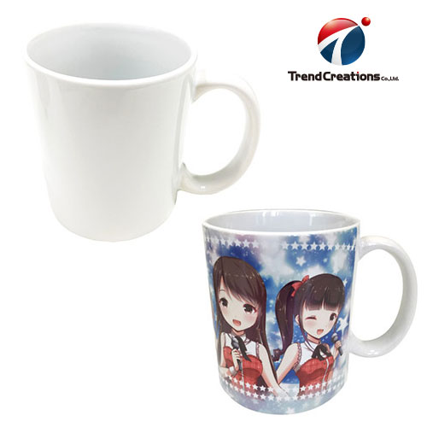
【提案書】
昇華 マグカップ(大) ワイド範囲
特徴
ストーンウェア素材のシンプルな定番マグカップ。フルカラープリントが大きくできるこちらの印刷可能範囲は、横210×高さ95mm。上下の余白はなくフチまで綺麗に名入れ製作可能です。
納期
納期スペース
仕様
素 材 ： スト－ンウェア
サイズ ： 約82Φ×H95mm
容 量 ： 350ml
重 量 ： 315g
付属品 ： 取説1枚同梱
包 装 ： 1個箱梱包(紙箱)
備 考 ： 食品衛生法による厚生省告示第370号に適合
お見積
お見積りスペース

Slide 2
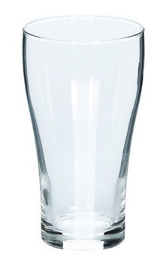
【提案書】
デカビアグラス(420ml)
特徴
美味しいビールは素敵なグラスで飲むのがやっぱり一番。そんな方におすすめのビアグラスです。シンプルな形状ですが容量も多く、暑い夏の夜にはぴったりのアイテムかと思います。
納期
納期スペース
仕様
素 材：ガラス
サイズ：口径79×H146mm
容 量：420ml
包 装：白箱入り
お見積
お見積りスペース

Slide 3
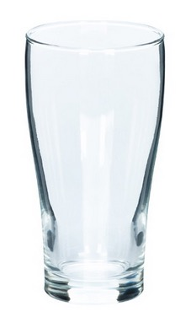
【提案書】
デカビアグラス(620ml)
特徴
キャンペーンやイベントなどで配布されるばらまき用のノベルティアイテムとしても利用できる、大容量なビアグラスです。オリジナルデザインによる名入れプリントも格安で承ります。
納期
納期スペース
仕様
素 材：ガラス
サイズ：口径87×H165mm
容 量：620ml
包 装：白箱入り
お見積
お見積りスペース

Slide 4
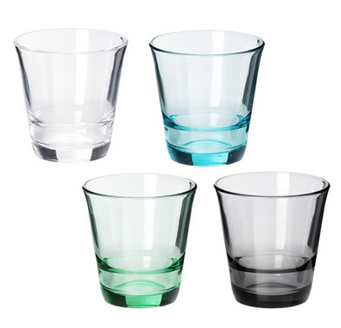
【提案書】
スタッキンググラス(210ml)
特徴
積み重ねられるため収納性も高い上、見た目もすっきりしていてとってもお洒落な強化ガラス素材のグラスです。カラーバリエーションは全4色。名入れ可能でノベルティ用にもおすすめ。
納期
納期スペース
仕様
素 材：ガラス
サイズ：直径81×H82mm
包 装：白箱入り
生産国：日本製
備 考：クリア・アクアブルー・リーフグリーン・シルバーグレー
お見積
お見積りスペース

Slide 5
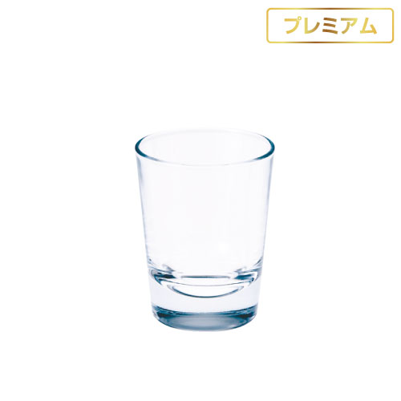
【提案書】
ショットグラス
特徴
【プレミアム】強いお酒をストレートで楽しむショットグラスです。上質な日本製素材で製作されているため、プレゼント用や記念品用ノベルティにもおすすめの商品になります。
納期
納期スペース
仕様
サイズ ：口径49ｘ高さ63mm
容 量 ：55ml
重 量 ：約130g
生産国 ：日本製／ソーダガラス
お見積
お見積りスペース

Slide 6
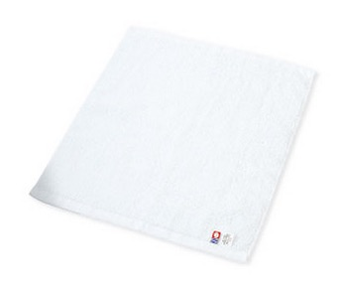
【提案書】
今治白タオル ハンド
特徴
日本が誇る上質な今治産のハンドタオルです。ふんわりとした優しい肌触りが癖になり、安心して安全にご利用いただけます。ノベルティから贈答用まで幅広いシーンで人気です。
納期
納期スペース
仕様
素 材：コットン
サイズ：約370×330mm
お見積
お見積りスペース

Slide 7
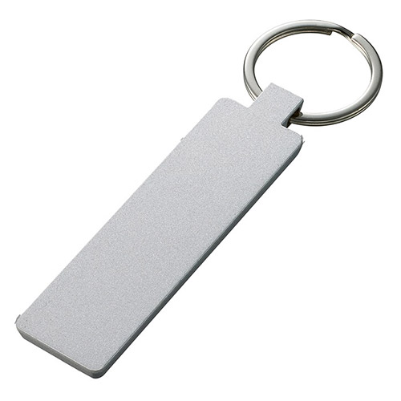
【提案書】
ミラー付メタルキーホルダー スティック
特徴
すっきりとしたシンプルなスティックタイプのメタルキーホルダーです。裏面はミラーになっているためちょっとしたお化粧直しなどに最適です。オリジナル名入れプリントも格安で承ります。
納期
納期スペース
仕様
素 材 ： 亜鉛合金、ステンレス 他
サイズ ： 35×120×4(mm)
包 装 ： OPP袋、台紙
お見積
お見積りスペース

Slide 8
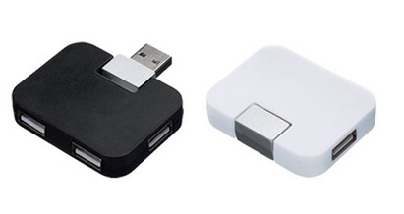
【提案書】
USBハブ フラット
特徴
パソコンまわりにあると便利な4ポートタイプのUSBハブです。デザインは非常にシンプルですっきりとしています。オリジナルデザインの名入れプリントもよく映えて、販促用に最適！
納期
納期スペース
仕様
素 材：ABS 他
サイズ：52×41×10mm
機 能：USB2.0規格
付属品：取説付
備 考：ブラック・ホワイト
お見積
お見積りスペース

Slide 9
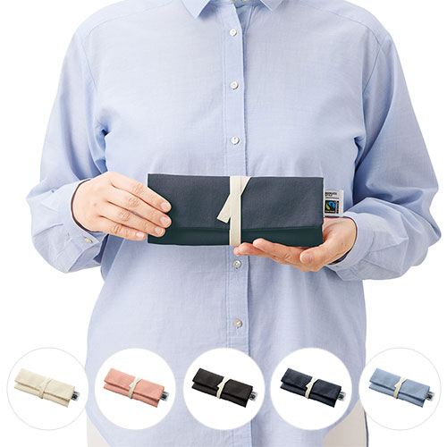
【提案書】
フェアトレードコットンマルチケース
特徴
カトラリーやステーショナリーなどの小物をまとめて持ち歩くのに便利なマルチケースです。7オンスのフェアトレードコットンを使用しており耐久性にも優れたサステナブルなアイテムです。
納期
納期スペース
仕様
素材：コットン
サイズ：展開時/約210×240(mm)・コットンテープ部分/約12×400(mm)
備考：フェアトレードオーガニックコットン使用、取説付
お見積
お見積りスペース

Slide 10
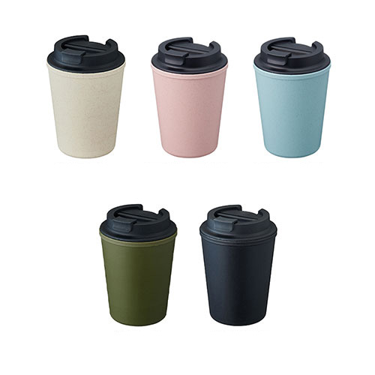
【提案書】
ダブルウォールタンブラー(バンブーファイバー配合)
特徴
軽量で割れにくくSDgsに貢献できる、バイブーファイバー配合素材のタンブラーです。カラーバリエーションはホワイト、ブラック、カーキの全3色展開。特典用やノベルティ用におすすめ。
商品写
納期
納期スペース
仕様
素材：PP、ﾊﾞﾝﾌﾞｰﾌｧｲﾊﾞｰ 他
サイズ：φ92×128（mm）
容量：340ml
包装：PP袋､紙箱
備考：取説付(紙箱面)､食品衛生検査済､本体耐熱温度100℃
お見積
お見積りスペース

Slide 11
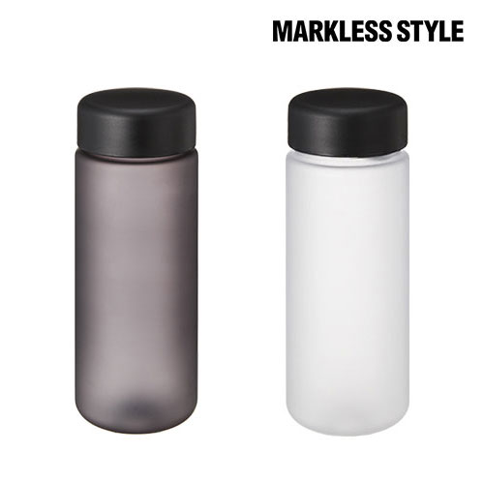
【提案書】
スリムフロストボトル 500ml
特徴
ノベルティ用にも最適な、フロストな半透明ボディが爽やかかつシンプルなスリムボディです。カラーバリエーションは全3色。オリジナルデザインの名入れプリントに合わせてお選びください。
納期
納期スペース
仕様
素 材：AS、PP
サイズ：φ67×187mm
容 量：500ml
機 能：本体耐熱温度80℃
付属品：取説付(紙箱面)
備 考：食品衛生検査済
ブルー、クリア、ブラック
お見積
お見積りスペース

Slide 12
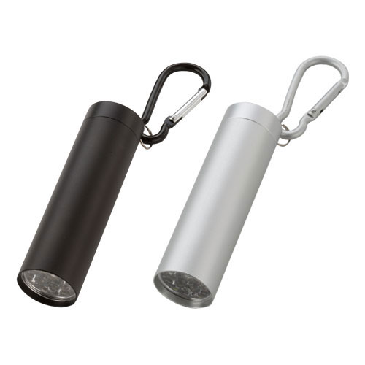
【提案書】
LED9灯カラビナ付ライト スムース
特徴
スムースなクールな見た目が格好良い、すっきりとしたLEDライトです。9灯でとっても明るく照らしてくれますのでキャンプ用にも災害用にもおすすめ。2色のカラー展開からお選びください。
納期
納期スペース
仕様
素 材 ： アルミ 他
サイズ ： φ26×142mm
付属品 ： 単4乾電池3本(付属)､取説付(紙箱面)
包 装 ： エアパッキン､紙箱
お見積
お見積りスペース

Slide 13
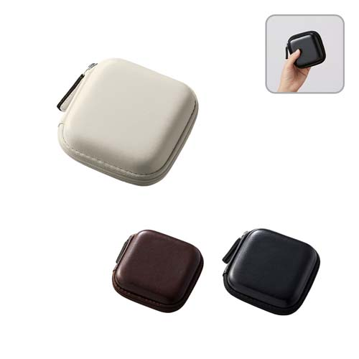
【提案書】
レザースタイルマルチケース(S)
特徴
Sサイズの、大きく開いて使えるためとっても便利なマルチケースです。レザー風の合皮素材のため見た目もおしゃれ。ホワイト、ブラック、ブラウンの三色展開から選択可能です。
商品写
納期
納期スペース
仕様
素材：PU、EVA 他
サイズ：95×95×35（mm）
包装：OPP袋、紙箱
備考：取説付(紙箱面)
お見積
お見積りスペース

Slide 14
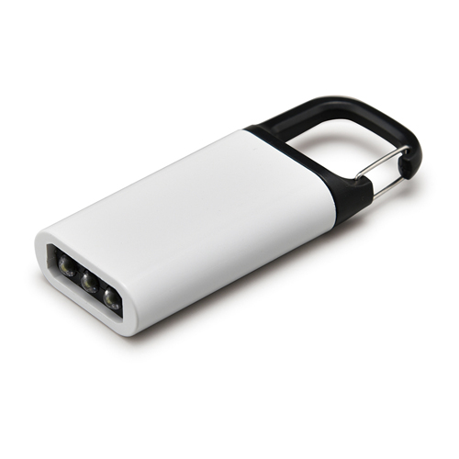
【提案書】
カラビナ付ポケットライト
特徴
バッグやベルトループなどに付けられるカラビナ付きで便利な手のひらサイズのライトです。名入れプリントが可能ですので、オリジナルグッズやノベルティアイテム用としてもおすめです。
納期
納期スペース
仕様
素 材 ： ABS
サイズ ： 32×84×13mm
付属品 ： ボタン電池(CR2032)2ヶ付(モニター)
包 装 ： 箱入 箱サイズ/53×104×20mm
お見積
お見積りスペース

Slide 15
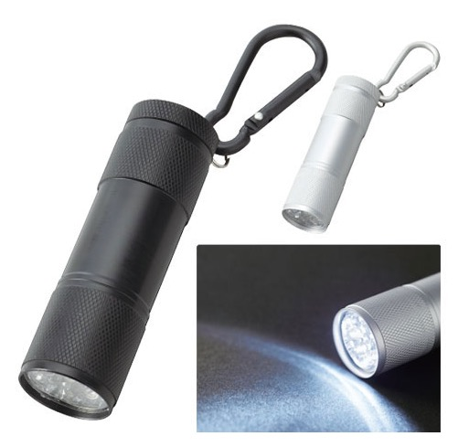
【提案書】
LED9灯カラビナ付ライト
特徴
9灯でとっても明るく照らしてくれますのでキャンプ用にも災害用にもおすすめのLEDライトです。全2色のカラー展開から、オリジナル名入れのデザインに合わせてお選びください。
納期
納期スペース
仕様
素 材：アルミ 他
サイズ：Φ27×142mm（包装形態：エアパッキン､紙箱）
付属品：単4乾電池3本(別売)､取説付(紙箱面) ※商品に電池は含まれません｡
備 考：マットシルバー・マットブラック
お見積
お見積りスペース

Slide 16
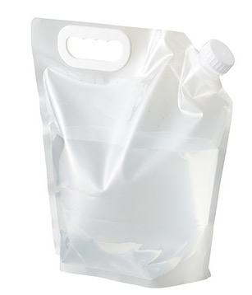
【提案書】
ウォーターバッグ 5L
特徴
折りたたみ式で使わないときはコンパクトに仕舞えるウォーターバッグです。アウトドアイベントなどはもちろん、災害時などにも非常に役立ちますので備えておくと安心。是非ご活用ください。
納期
納期スペース
仕様
素 材：PET、ナイロン、PE 他
サイズ：約310×330×160(mm)
容 量：5L
付属品：取説付
包 装：OPP袋
お見積
お見積りスペース

Slide 17
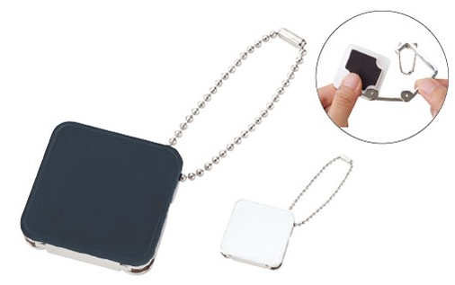
【提案書】
チャームバッグハンガー
特徴
キーホルダーとして持ち歩くことができ、カフェなどのテーブルの端にバッグをかけるフックにさせられる便利アイテムです。ブラックとホワイトの2色展開。お好みでお選びください。
納期
納期スペース
仕様
素 材：亜鉛合金､ABS 他
サイズ：40×40×8mm（包装形態：PPケース､台紙）
機 能：耐荷重5kg
付属品：取説付(台紙面)
備 考：モノブラック・モノホワイト
お見積
お見積りスペース

Slide 18
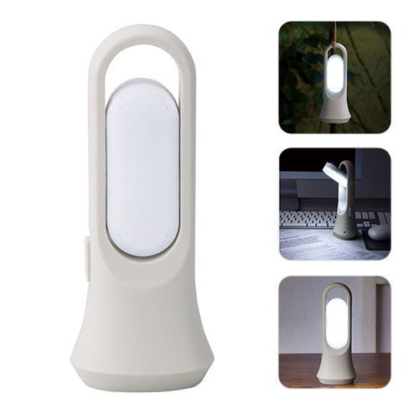
【提案書】
2WAYルーム＆トーチライト
特徴
角度調整できるスタンドとして、吊り下げるトーチとして、さらに懐中電灯としても利用できる便利なライトです。非常用としても優秀なため、防災イベント等の特典用などにもおすすめ。
納期
納期スペース
仕様
素材：ポリプロピレン、ポリスチレン
サイズ：190×76×58mm箱サイズ198×81×62mm
包装：化粧箱入
備考：名入れ可能 単三乾電池×2本（別）
お見積
お見積りスペース

Slide 19
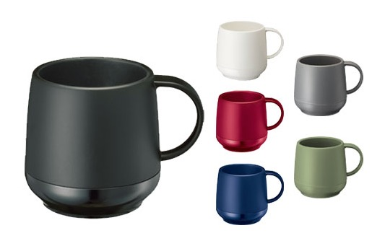
【提案書】
プラサーモカフェマグ
特徴
広めに取られた口径はジュースの缶もすっぽり収まるため、缶ホルダーとしても利用できるマグカップです。断熱材入りのため保温力も優れており、豊富なカラー展開もポイントです。
納期
納期スペース
仕様
素 材：PP､PU
サイズ：Φ78×86mm ※外径Φ88mm
容 量： 260ml
機 能：本体耐熱温度100℃
付属品：取説付(紙箱面)
備 考：レッド・ネイビー・ブラック・グレー・カーキ・ホワイト
食品衛生検査済
お見積
お見積りスペース

Slide 20
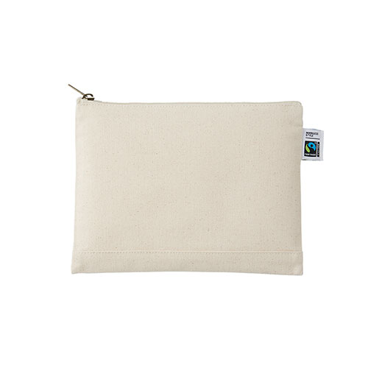
【提案書】
フェアトレードコットンキャンバスフラットポーチ(M)
特徴
Mサイズのフラットポーチです。生地にはフェアトレードコットンを使用しているためSDgsに貢献できるアイテム。全5色のカラーバリエーションからお選びいただけます。
納期
納期スペース
仕様
素材：コットン
サイズ：約250×180(mm)
備考：フェアトレードオーガニックコットン使用、取説付
お見積
お見積りスペース

Slide 21
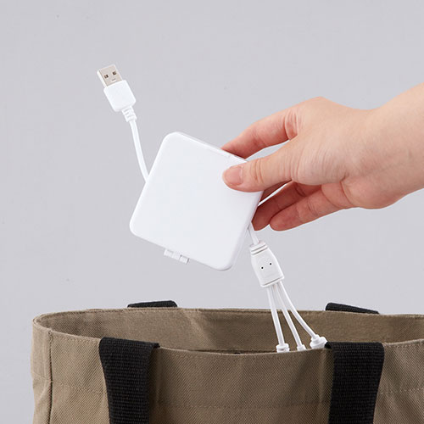
【提案書】
スマホスタンドになるケーブルホルダー（3in1ケーブル付き）
特徴
3種類のUSBコネクタがひとつになっているため、出張や旅行などにあると非常に便利なケーブルホルダーです。さらにこちらはスマホスタンドにもなり、使い勝手も抜群です。
商品写
納期
納期スペース
仕様
素材：ケース：ABS樹脂
サイズ：ケース：74×70×15mm ケーブル：約全長800mm
機能：3種のUSBコネクタ付き
付属品：セット内容：ケース・ケーブル×各1
包装：化粧箱入（100×78×40mm）
お見積
お見積りスペース

Slide 22
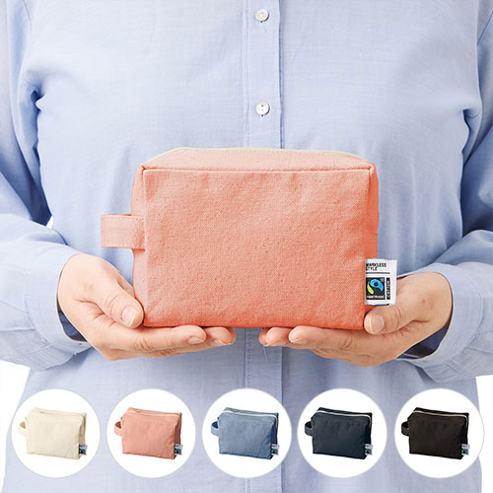
【提案書】
フェアトレードコットンキャンバスファスナーポーチ(M)
特徴
使い勝手の良いMサイズのファスナーポーチです。国際フェアトレード認証ラベル付きで地球環境に優しいアイテムのためSDgs関連のイベントやキャンペーン等にもおすすめです。
商品写真
納期
納期スペース
仕様
素 材:コットン
サイズ：約150×110×80(mm)
備 考 : フェアトレードオーガニックコットン使用、取説付
お見積
お見積りスペース

Slide 23
【提案書】
充電ケーブルキーホルダー
特徴
充電ケーブルを常に持ち歩きたいビジネスマンなどには非常にありがたいキーホルダー型！シンプルな形状でオリジナルの名入れプリントもよく映え、販促用にもおすすめです。
納期
納期スペース
仕様
素材：ABS
包装：台紙付ポリ入
お見積
お見積りスペース

Slide 24
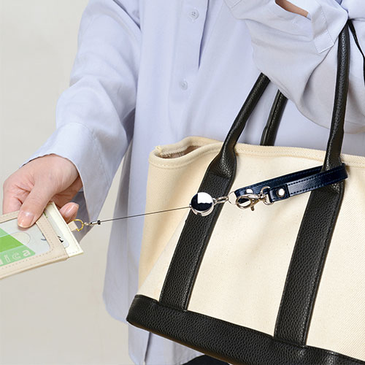
【提案書】
リール付本革ストラップ
特徴
家の鍵やICカードなど、すぐに取り出したいものに付けておくと非常に便利で、見た目にも高級感のある本柄ストラップです。リール付きのため伸縮自在で使用後も自動で短くなってくれます。
納期
納期スペース
仕様
素材：牛革・亜鉛合金
サイズ：270×20×10mm
包装：台紙付ポリ入
備考：リール長35ｃｍ
お見積
お見積りスペース

Slide 25
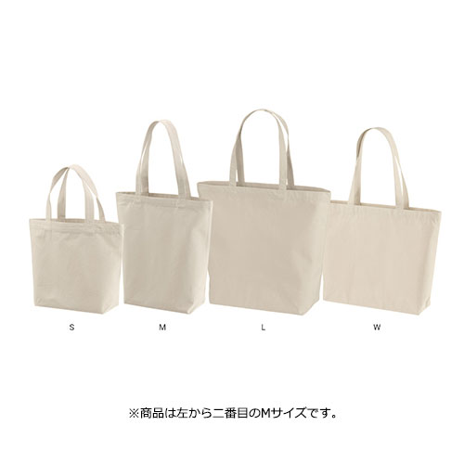
【提案書】
レギュラーキャンバストートバッグ(M)
特徴
普段使い用などとして何かと便利なMサイズのトートバッグ。生地は耐久性に優れたキャンバス素材のため使い勝手も抜群！豊富なカラーバリエーションから自由にお選びいただけます。
納期
納期スペース
仕様
カラー展開：全21色
素材：綿100％（キャンバス）280g/平方メートル 8.3oz/yd2
サイズ：横240×縦370×奥行120mm、持ち手の長さ550mm
容量：10L
お見積
お見積りスペース

Slide 26
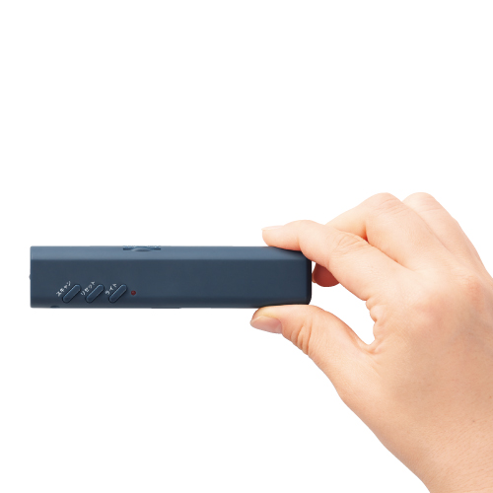
【提案書】
モシモニソナエル FMポケットラジオ
特徴
ズボンのポケットなどにも入れておけるほどのコンパクトなスティックサイズで、LEDライト付きも嬉しいワイドFMラジオです。防災イベント等のノベルティグッズ用などとしてもおすすめです。
納期
納期スペース
仕様
カラー展開 ： グレー・ネイビー 2色取混ぜ
素 材 ： ABS
サイズ ： 26×116×21mm
包 装 ： 化粧箱
備 考 ： ライト/LED1灯式、単四乾電池2本使用(別途)
お見積
お見積りスペース

Slide 27
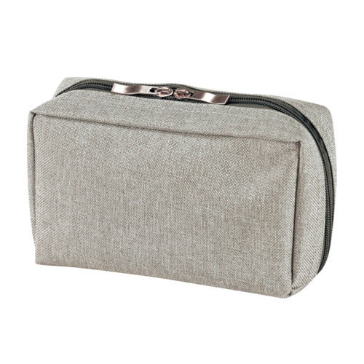
【提案書】
ガジェットポーチ
特徴
メッシュポケットやゴムバンド付きの内側は、さまざまな小物を綺麗に整理しつつたっぷり詰め込めるため、非常に便利なガジェットポーチ。外見はシンプルデザインな点も高ポイント！
納期
納期スペース
仕様
素 材 ： ポリエステル
サイズ ： 170×65×110mm
包 装 ： ポリ袋入
お見積
お見積りスペース

Slide 28
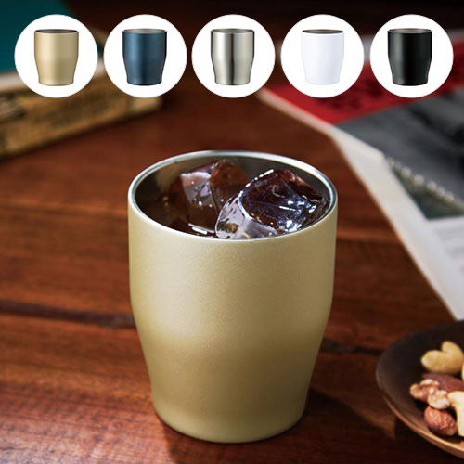
【提案書】
真空ステンレスカラータンブラー 350ml
特徴
シックで高級感のあるデザインから人気が高く、真空ステンレス構造で保温力・保冷力にも優れた350mlタンブラー。ネイビーとシャンパンゴールドなどの3色から、自由にお選びいただけます。
納期
納期スペース
仕様
素 材：ステンレス
サイズ：口径8.1cm 高さ9.8cm（包装形態：化粧箱入り）
重 量：130g
備 考：ネイビー、シャンパンゴールド、ホワイト
お見積
お見積りスペース

Slide 29
【提案書】
スマートエマージェンシーボトル
特徴
LEDライト、カラビナキーホルダー、アルミブランケット、ホイッスルといった緊急災害時に役立つグッズをひとまとめにした便利なボトルセットです。もちろんボトルは水筒して利用可能。
納期
仕様
納期スペース
素 材：ウォーターボトル/AS樹脂・ポリプロピレン・ポリエチレン、カラビナキーホルダー/
アルミニウム、アルミブランケット/アルミ蒸着PET、ホイッスル/ポリスチレン・
ポリプロピレン、LEDハンディライト/ポリプロピレン・TPR
サイズ：ウォーターボトル/直径7.5cm 高さ18.5cm(適正容量/約600ml)、
カラビナキーホルダー/3×5.7×0.5cm、アルミブランケット/約140×70cm、
ホイッスル/3×7×0.8cm、LEDハンディライト/直径4cm 全長13cm
（包装形態：化粧箱入り）
重 量：143g
付属品：ウォーターボトル×1、カラビナキーホルダー×1、アルミブランケット×1、
ホイッスル×1、LEDハンディライト×1
備 考：単4形乾電池3本使用(別売)
お見積
お見積りスペース

Slide 30
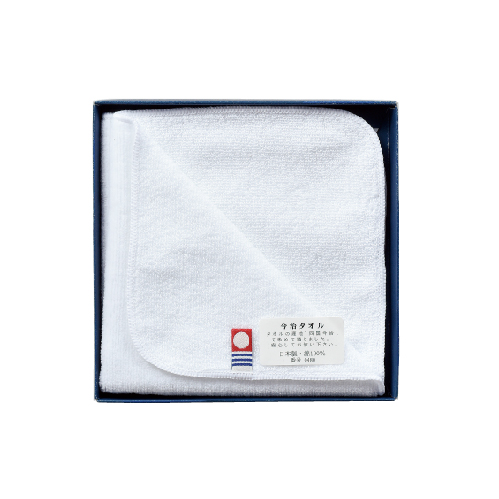
【提案書】
市松模様箱入 今治タオルハンカチ
特徴
利用シーンを選ばない上品で良質な純白の今治タオルハンカチを、伝統的な市松柄のギフトボックスに詰めました。贈答用はもちろん、イベント等での特典用や景品用としても人気があります。
納期
納期スペース
仕様
素 材 ： 綿
サイズ ： 250×250mm
包 装 ： 化粧箱
生産国 ： 日本
備 考 ： 認定番号/第2012-569号
お見積
お見積りスペース

Slide 31
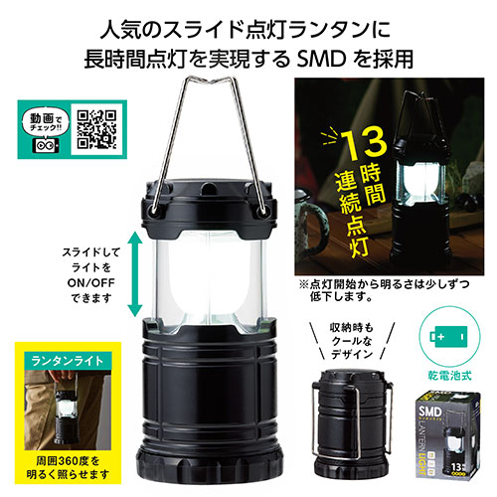
【提案書】
SMDランタンライト
特徴
13時間連続点灯可能なSMDを採用したランタンライト。上部をスライドさせて持ち上げると点灯、下ろすと消灯する誰でも手軽に扱えるアイテムです。防災用としてもおすすめです。
納期
納期スペース
仕様
素 材 ：PS
サイズ ：使用時/φ69×140mm、収納時/φ69×96mm
包 装 ：化粧箱
生産国 ：中国
備 考 ：SMD式、単四乾電池3本使用(別途)
お見積
お見積りスペース

Slide 32
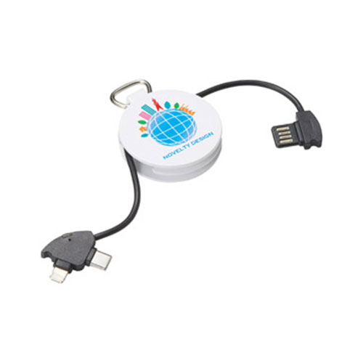
【提案書】
ラウンド充電コネクター
特徴
ケーブルを収納できてコンパクトに携帯できる、iPhone、Type-C、USB（給電）の3種対応充電コネクターです。オリジナル名入れプリントも格安で可能なため、ノベルティ用にも。
納期
納期スペース
仕様
カラー展開：ブラック・ホワイト 2色取混ぜ
素材：ABS
サイズ：φ46×12mm
包装：包装袋
お見積
お見積りスペース

